Slide 1

GDPR og innovasjon:
Er Norge strengere enn
resten av Europa?
Frokostseminar Bergen Næringsråd 13. oktober 2026
Eirin Helen Hauvik og Hanne Pernille Gulbrandsen, Deloitte Advokatfirma

Slide 2

20
Kaster vi gull
over bord?
Er vi så strenge i Norge med gjenbruk av data og personopplysninger at verdifull innovasjon går tapt?
© 2026 Deloitte Advokatfirma AS

Slide 3

Personvern er mer enn en sjekkliste
TILLIT
MENNESKER
DATA
MAKT
01
Hva kan gjøres?
02
På hvilke vilkår?
03
Med hvilke sikkerhetsventiler?
REELL NYTTE
NØDVENDIG INNGREP
ØKT TILLIT
Ikke bare: «Kan vi bruke data?»
Men: «Hvordan kan vi bruke dem forsvarlig?»

Slide 4
Regelverket ivaretar flere hensyn
GDPR
Fri flyt av personopplysninger/
fungerende indre marked
Beskyttelse av personopplysninger/personvern
HØYT VERN ≠ NULL RISIKO
KI-FORORDNINGEN
Tillit/Vern
Innovasjon

Slide 5
Fire myter om GDPR som forminsker handlingsrommet
01
«Vi må alltid ha samtykke»
«Bruk av personopplysninger til nye formål er forbudt»
02
03
«Dataminimering betyr alltid færrest mulig data»
04
«Krav til DPIA betyr stopp»

Slide 6

MYTE 1
«Vi må alltid innhente
samtykke»
Når trenger vi samtykke og når passer andre behandlingsgrunnlag bedre til formålet?
© 2026 Deloitte Advokatfirma AS

Slide 7

MYTE 2
«Sekundærbruk av
personopplysninger
er forbudt»
Eller finnes det vilkår som åpner for forsvarlig ny bruk av personopplysninger?
© 2026 Deloitte Advokatfirma AS

Slide 8

MYTE 3
«Minimering betyr
færrest mulig data»
Eller er det også et krav om at opplysninger skal være relevante og nødvendige for formålet?
© 2026 Deloitte Advokatfirma AS

Slide 9

MYTE 4
«Krav til DPIA betyr
stopp»
Eller handler kun om å avdekke risiko, og identifisere tiltak som kan redusere den?
© 2026 Deloitte Advokatfirma AS

Slide 10
Samme regelverk. Ulik kultur for risiko. Ulik grad av innovasjon.
1
Usikkerhet
tolkes som forbud
Forsiktighet gir strengere tolkning enn nøvendig etter de rettslige rammene
2
Samtykke
blir standardsvaret
3
Juridisk risiko
får vetorett
4
Nytte + tiltak
blir ikke vurdert

Slide 11

Fire grep for ansvarlig innovasjon
Start med et
presist problem
Bygg en
kontrollert ramme
Bruk trinnvis
utprøving
Involver dem
som blir berørt
01
02
04
03

Slide 12

KI som stresstest – bruk av GDPR-stegene i en mer kompleks situasjon
GDPR gjelder fortsatt
KI-forordningen tilfører tre spørsmål
01
Er dette et KI-system?
02
Tilbyder eller idriftsetter?
03
Hvilken risiko følger av bruken?
Tiltakene må følge bruken og konsekvensene

Slide 13

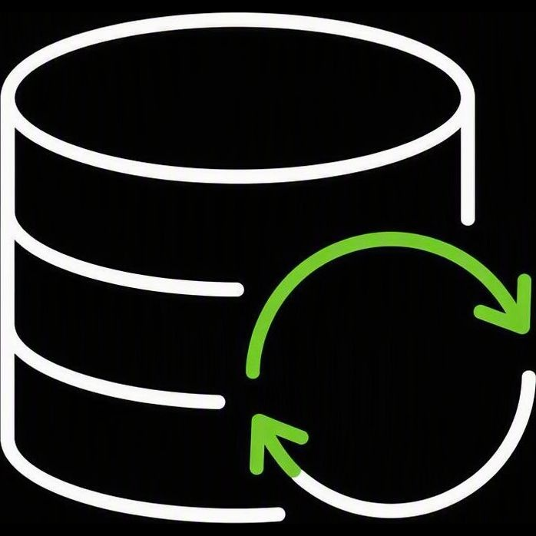

Tre eksempler. Tre muligheter.
FRA REFLEKS TIL VURDERING
KUNDESERVICE
GJENBRUK AV DATA
KI I REKRUTTERING
TRYGG
RASK
KONSISTENT
FORMÅL
INNSIKT
KONTROLL
STØTTE
MENNESKE
BESLUTNING

Slide 14
Styr risikoen – ikke bort innovasjonen
FRA RISIKO
TIL STYRING
01
02
03
04
05
FORMÅL
RISIKONIVÅ
TVERRFAGLIG
PILOT
GJENBRUK
PROBLEM
VERDI
ENKELT
FORSTERKET
JUSS · TEKNOLOGI
FORRETNING
TEST · MÅL
STOPP
DPIA · ROS
STYRING
BALANSER HELE VEIEN
VERDI → INNGREP → TILTAK → REST-RISIKO

Slide 15
Fire spørsmål før dere sier nei
FRA REFLEKS
TIL BESLUTNING
01
LOVEN
Hva krever loven faktisk?
FAKTISKE KRAV VS. SELVLAGDE HINDRE
02
HANDLINGSROM
Hvilket handlingsrom kan vi åpne?
FORMÅL · OMFANG · DATA · TILGANG · DESIGN
03
STYRING
Har vi styringen som kreves?
ORGANISASJON · ANSVAR · KONTROLL
04
LEDELSEN
Har ledelsen veid begge risikoer?
RISIKO VED Å HANDLE ↔ RISIKO VED Å LA VÆRE

Slide 16

Gullet ligger i ansvarlig bruk av data
01
Hvilke data har dere?
02
Hvorfor vil dere bruke dem?
03
Hvem kan bli berørt?
04
Hvordan henter dere ut verdien på en forsvarlig måte?
Bedre etterlevelse. Bedre data. Bedre produkter. Sterkere tillit.

Slide 17

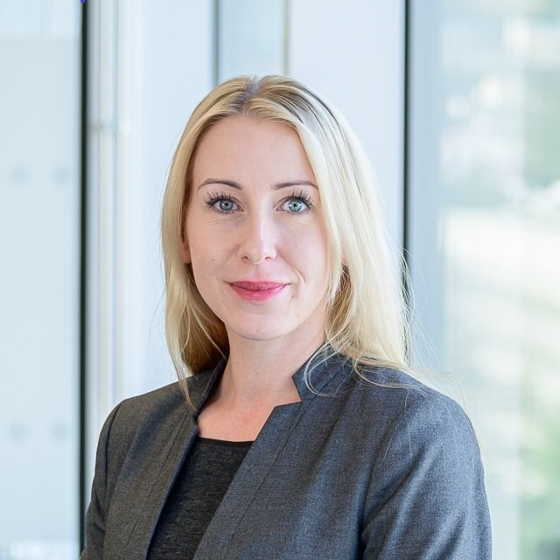
Takk for oss!
Hanne Pernille Gulbrandsen
Partner | Advokat
Intangibles, Data and Technology
E: hgulbrandsen@deloitte.no
T: +47 402 81 558
Eirin Helen Hauvik
Partner | Advokat
Intangibles, Data and Technology
E: ehauvik@deloitte.no
T: +47 476 42 629
© 2026 Deloitte Advokatfirma AS

